Slide 1

Hamletas
Viljamas Šekspyras

Slide 2
Šekspyro gyvenimas ir laikai
Karalienės Elžbietos I laikų Anglija.
Protestantizmas; protestantų ir katalikų kovos.
Gimė Stratforde prie Eivono, tėvas - pirštinių siuvėjas (?). Apie biografiją žinoma nedaug. „Šekspyro klausimas“.
18 metų vedė 8 metais už save vyresnę moterį.
Mecenatė - karalienė Elžbieta I.

Slide 3
Svarbiausi faktai
Visas pavadinimas – Hamletas, Danijos princas.
Žanras - tragedija.
Pirmąkart suvaidintas apie 1600 m. Londone, teatre „The Globe".
Autorius ir pirmasis režisierius - Villjamas Šekspyras (William Shakespeare, apie 1564-1616 m.).
Kitos itin svarbios V. Šekspyro dramos: Romeo ir Džiuljeta, Makbetas, Karalius Lyras, Otelas, Henris IV ir kt.

Slide 4
Teksto ištakos
Hamleto istoriją apie 1200 m. aprašė Saksas Gramatikas (g. apie 1140–1150, m. 1216) veikale Danų istorija.
Brolis turi skystą priedangos legendą – pasak jo, Horvendilis (Šekspyras – senasis Hamletas) brutaliai elgėsi su savo kilniąja žmona, Geruta (Šekspyras – Gertruda); bet tikroji padėtis yra tokia, kad nuožmusis Fengas (Šekspyras – Klaudijus) turi pakankamai galios atsisėsti į brolio sostą, užgrobti jo karalystę, pasiimti žmoną ir išvengti bausmės. Vienintelė galima kliūtis yra jaunas Horvendilio sūnus Amletas (Šekspyras – Hamletas), nes visi šiame ikikrikščioniškame pasaulyje supranta, kad sūnus turi atkeršyti už savo tėvo nužudymą. Amletas yra dar vaikas ir niekam nekelia pavojaus, bet kai užaugs, jo pareiga bus aiški. Galvažudys Fengas šią griežtą bendruomeninio gyvenimo taisyklę taip pat supranta, ir, jei berniukas tuoj pat nesugalvos kokios nors gudrybės, jo gyvybė nė sudilusio skatiko neverta. Kad išgyventų bent iki tol, kol galės atkeršyti, Amletas dedasi išprotėjęs ir taip įtikina savo dėdę, kad jis niekada negalės būti pavojingas. Apsitaškęs purvais ir gleivėmis, jis sėdi prie židinio, apatiškai drožinėdamas pagaliukus [...]. Nors apdairusis Fengas ne kartą spendžia spąstus, kad įžiūrėtų sveiko proto, kurį slepia jo sūnėno silpnaprotystė, kibirkštis, Amletas sumaniai išlieka neatskleistas. Jis laukia savo progos ir planuoja. Išjuoktas kaip kvailys, iškentęs panieką ir pašaipas, jis pagaliau įstengia visą Fengo palydą sudeginti gyvą, o dėdę nusmeigti kalaviju. Jis sušaukia kilmingųjų susirinkimą, paaiškina, kodėl padarė tai, ką padarė, ir entuziastingai paskelbiamas nauju karaliumi. „Daug žmonių galėjai sutikti, kurie stebėjosi, kaip jis tokį gudrų sumanymą slėpė šitaip ilgai“.

Slide 5
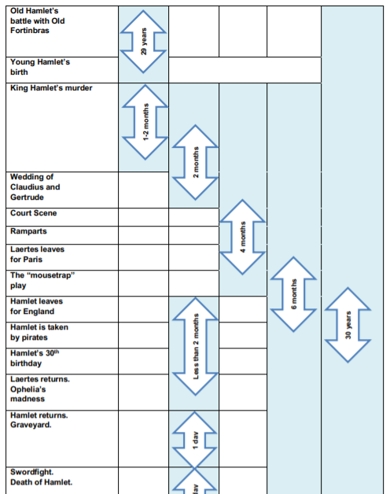

Slide 6
Personažai pagal socialinį statusą
Diduomenė (Hamletas, Klaudijos, Gertrūda, Fortinbras)
Aukštuomenė (Polonijus, Laertas, Ofelija, Horatio, Marcelas, Bernardo, Osrikas, Gildensternas ir kt.)
Prastuomenė (piratai, duobkasiai)

Slide 7
Svarbiausi personažai
Hamletas
Klaudijus
Gertrūda
Polonijus
Horatio (vardo nelinksniuoti rašiniuose)
Laertas
Ofelija
Fortinbras (linksniuoti: Fortinbro, Fortinbrui, Fortinbrą, su Fortinbru)
Dvasia

Slide 8
Temos
Veiksmas ir neveiksnumas
Atrodymas ir buvimas
Meilė ir seksas
Tikėjimas, garbė
Mirtis
Papročių sugedimas
Protas ir beprotybė

Slide 9
Viduramžiai ir Renesansas
Keršto tragedija (revenge tragedy) - tipiškas Viduramžių literatūros žanras.
Kerštaujama, nes tai - garbės reikalas.
Renesanso žmogus - individualus ir laisvas.
Ko visgi siekia Hamletas?
Hamleto svyravimas, abejonės, mąstymas rodo, kad jis - Renesanso žmogus, kuriam Viduramžių tradicija nebėra sava.

Slide 10
Simboliai
Joriko kaukolė
Ofelijos vardijamos gėlės

Slide 11
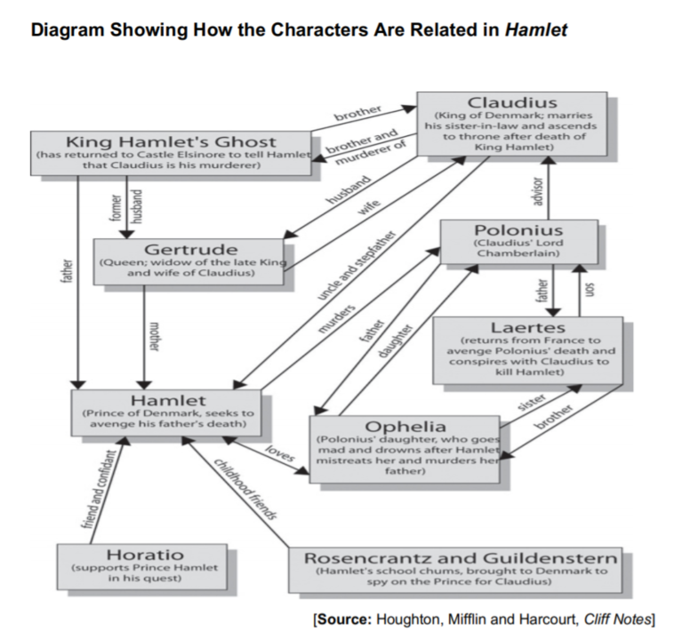

Slide 12
